Slide 1
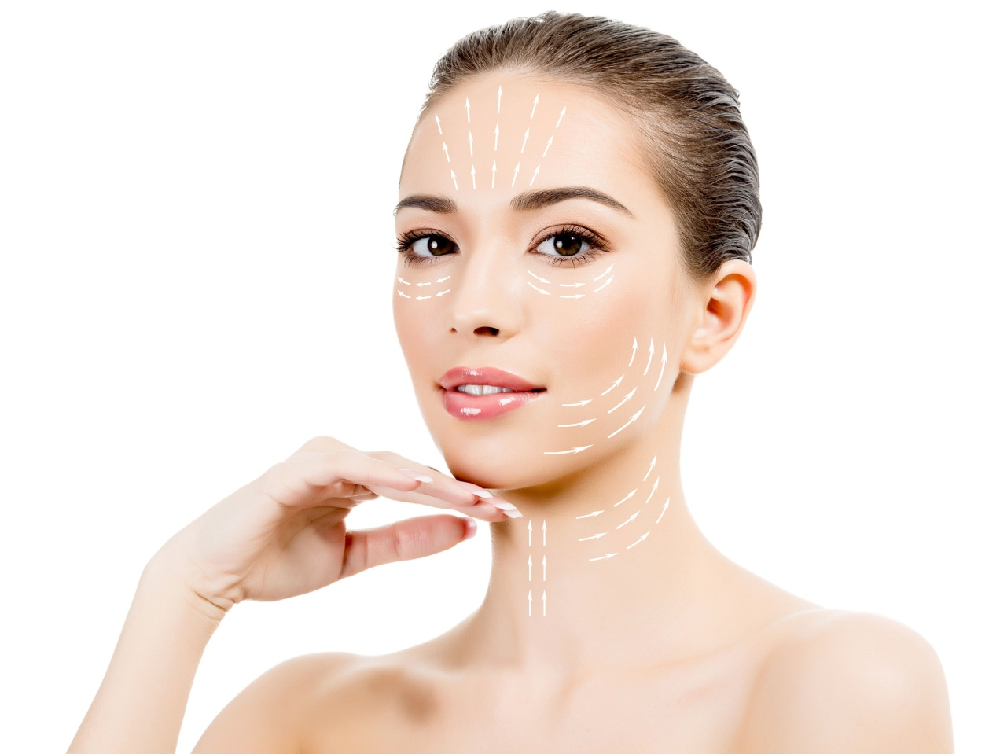
Набор комплексов
Healthy Skin Light
или
Здоровая кожа

Slide 2
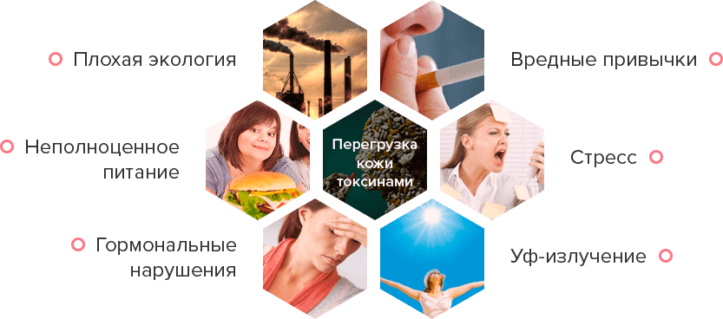
Красивая и ухоженная кожа – показатель здоровья и возрастных изменений. Все, что происходит с организмом, отражается на качестве эпидермиса. Но даже если человек абсолютно здоров, коже нужно уделять повышенное внимание. Восстанавливается эпидермис самостоятельно только у детей – ухаживать за лицом нужно уже с подросткового возраста.
На состояние эпидермиса оказывают влияние внешние и внутренние факторы:
изменение режима питания, его недостаток, рацион, обедненный полезными веществами;
нерациональный режим дня, недостаток сна;
рабочий режим на пределе возможностей;
недостаток поступления кислорода в организм;
вредные привычки: курение, употребление алкоголя;
недостаток жидкости, нарушение водно-солевого баланса;
обострение хронических заболеваний;
острые болезненные состояния;
стрессы;
нарушения обменных процессов;
негативное влияние внешних факторов: избыток ультрафиолета, ветреная погода, холод и жара;
малоактивный образ жизни.

Slide 3
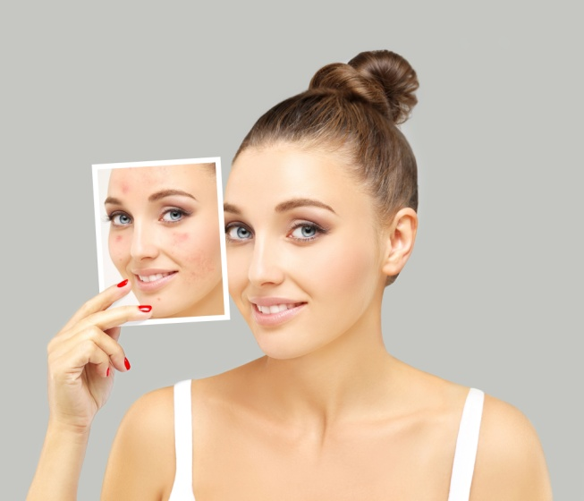
Если человек ведет активный образ жизни, а лицо шелушится, или поры начинают вырабатывать излишек кожного сала, это сигнал, что нужно обратить внимание на работу нашего организма. Ухудшение состояние эпидермиса может свидетельствовать о развитии внутренних заболеваний.
Как улучшить состояние кожи, если обычного ухода с помощью любимых косметических средств недостаточно? Бежать к косметологу, чтобы сделали кабинетные процедуры: лазерную коррекцию, омолаживающие уколы, химический пилинг и прочее?
Не у всех на такой дорогостоящий уход за собой хватает средств и времени. Если проблема связана с состоянием здоровья, эффект от самых дорогостоящих процедур сохранится только на короткое время.
Сделать кожу более здоровой можно только с помощью комплексных мероприятий плюс современного метода и технологий, таких как метод частотной коррекции работы организма и наш смартфон.
Да, да наш смартфон + АПК Tech4me, а так же набора комплексов Healthy Skin Light.
Что нам дает такое арсенал:
Нормализация деятельности эндокринной системы, а также сердечнососудистой, центральной и периферической нервной системы
Восстановление нормальной микрофлоры кишечника и обмена веществ
Снижение концентрации холестерина в крови
Улучшение работы мочеполовой и репродуктивной системы
Повышение устойчивости организма к инфекциям
Улучшение регуляции окислительно-восстановительных процессов
Улучшение структуры кожи, повышение ее упругость и эластичность

Slide 4
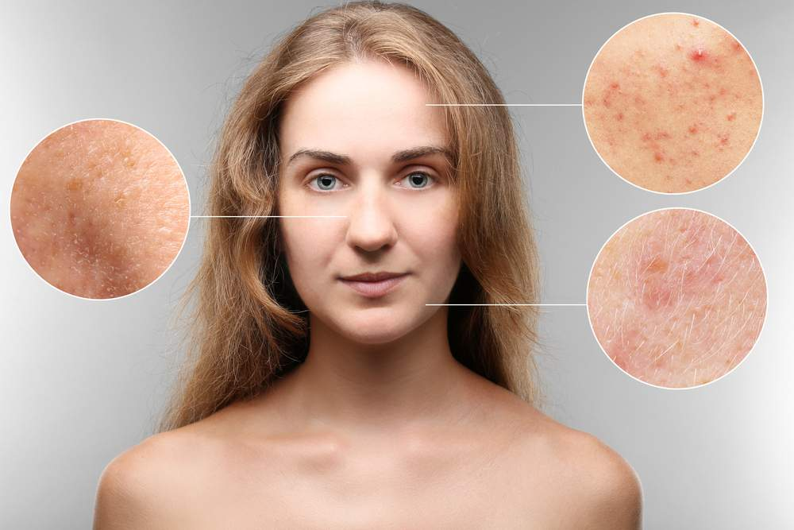

Slide 5
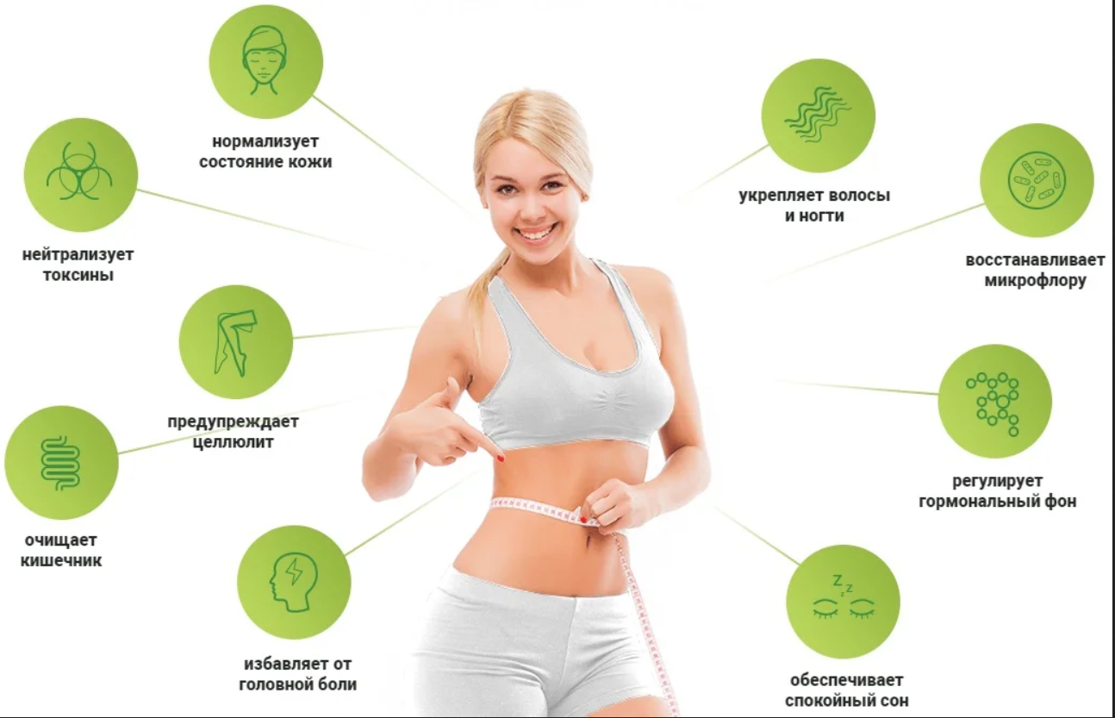
Утро профилактика | с 7 до 9 утра | Работаем в течение 1 месяца
День профилактика | с 12 до 17 дня
Вечер профилактика | с 19 до 21 вечера

Slide 6
Снятие обострения аллергии, астмы, кожных проблем на фоне стресса
Работаем с комплексом по необходимости

Slide 7
Очистка организма
С комплексом работать так: включать 1 раз в день, общий курс 30 дней. Повторение курса по необходимости.

Slide 8
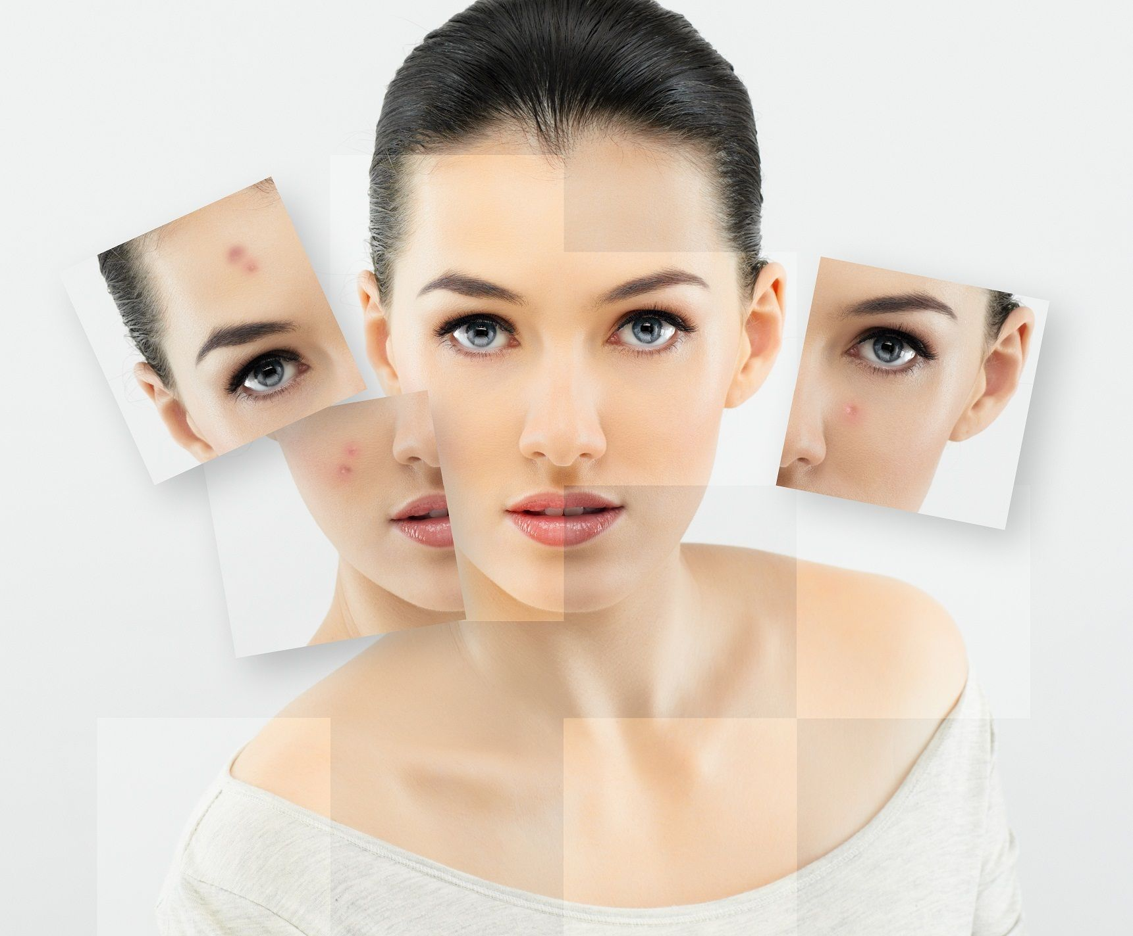
Косметология
Ставить комплекс 1 раз в день, общий курс 14 дней с повторением цикла после двухнедельного перерыва. Сделать 2-3 таких курса.

Slide 9
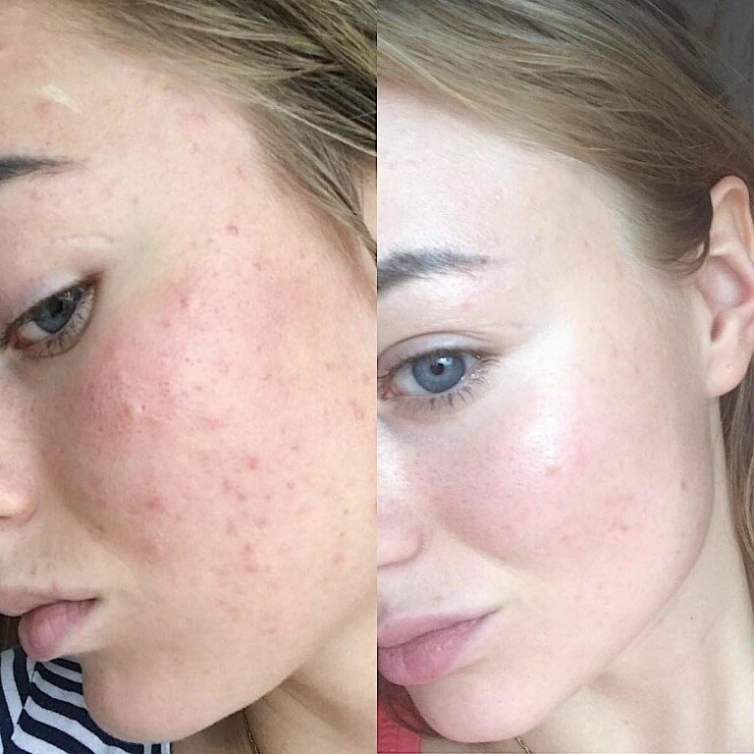
Профилактика морщин и шрамов
Ставить комплекс 1 раз в день, общий курс 30 дней, с повторением цикла после двухнедельного перерыва. Работа с комплексом неограниченна.

Slide 10
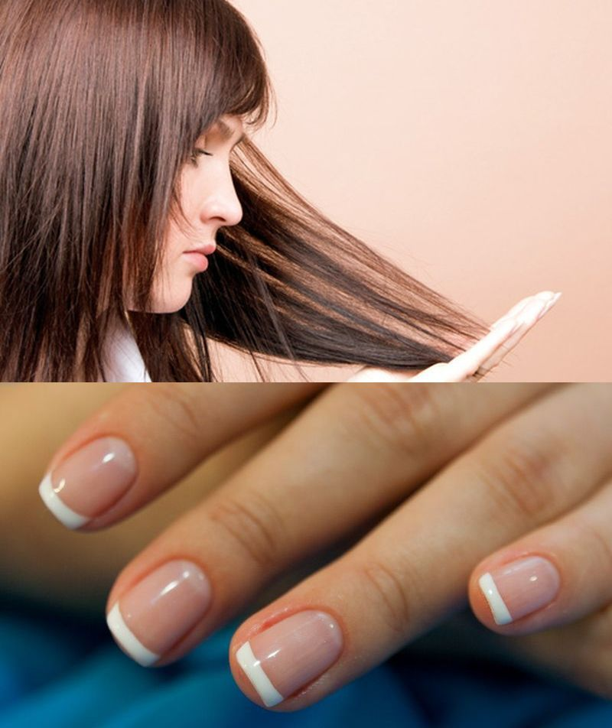
Волосы и ногти
Ставить комплекс 1 раз в день, общий курс 21 день, с повторением цикла после двухнедельного перерыва. Работа с комплексом неограниченна.

Slide 11
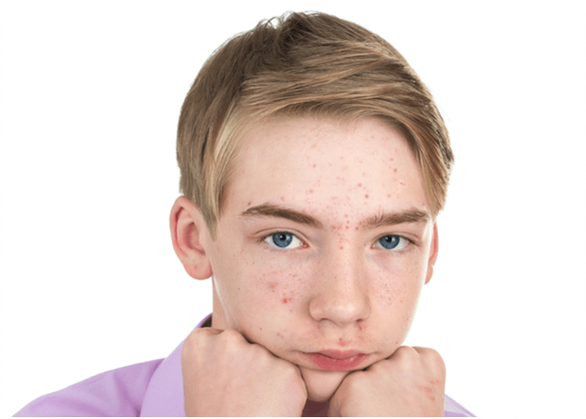
Юношеские прыщи
Время работы с комплексом 30 дней с повторением курса после недельного перерыва.

Slide 12
Ставить комплекс 1 раз в день, общий курс 30 дней с повторением после двухнедельного перерыва.

Slide 13
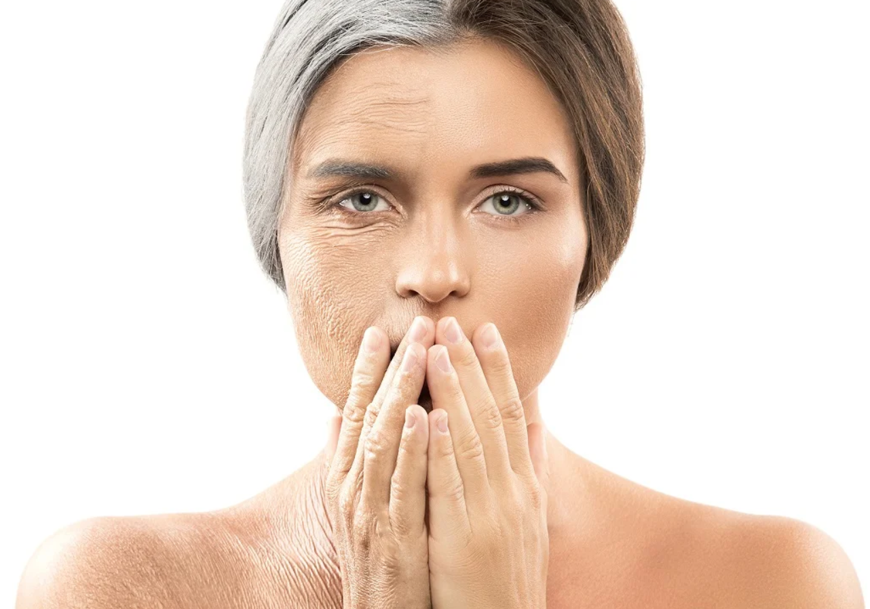
Профилактика раннего старения
Время работы с комплексом 14 дней с повторением курса после перерыва в 7 дней. Работа с комплексом неограниченна.

